Slide 1
Can self-play remember its past?
Un experimento sobre opponent pools — y qué me enseñó sobre poner a prueba mis propias ideas
Pedro Pérez Blanco
Based on moanv2/rlgym (MIT) — el bot original no es obra mía
Notes:
QUÉ DECIR: Os voy a contar un experimento que no salió como esperaba, y por qué eso es exactamente lo que quería enseñaros.
ENFATIZAR: que la pregunta es de método, no de videojuegos.
NO AFIRMAR: nada sobre el resultado todavía. No adelantes el final.

Slide 2
Self-play can forget
El agente entrena contra su yo más reciente… y solo contra él.
Aprende a batir
la estrategia de ayer
Olvida cómo defenderse
de la de anteayer
Vuelve a una versión
de la que ya había escapado
Mejorar contra el rival de hoy no significa mejorar en general.
Based on moanv2/rlgym (MIT) · Pedro Pérez Blanco
Notes:
QUÉ DECIR: es el problema clásico del autojuego. La analogía de piedra-papel-tijera funciona con cualquier audiencia.
ENFATIZAR: el ciclo, no la teoría.
NO AFIRMAR: no entres en PPO ni en GAE. No hace falta.

Slide 3
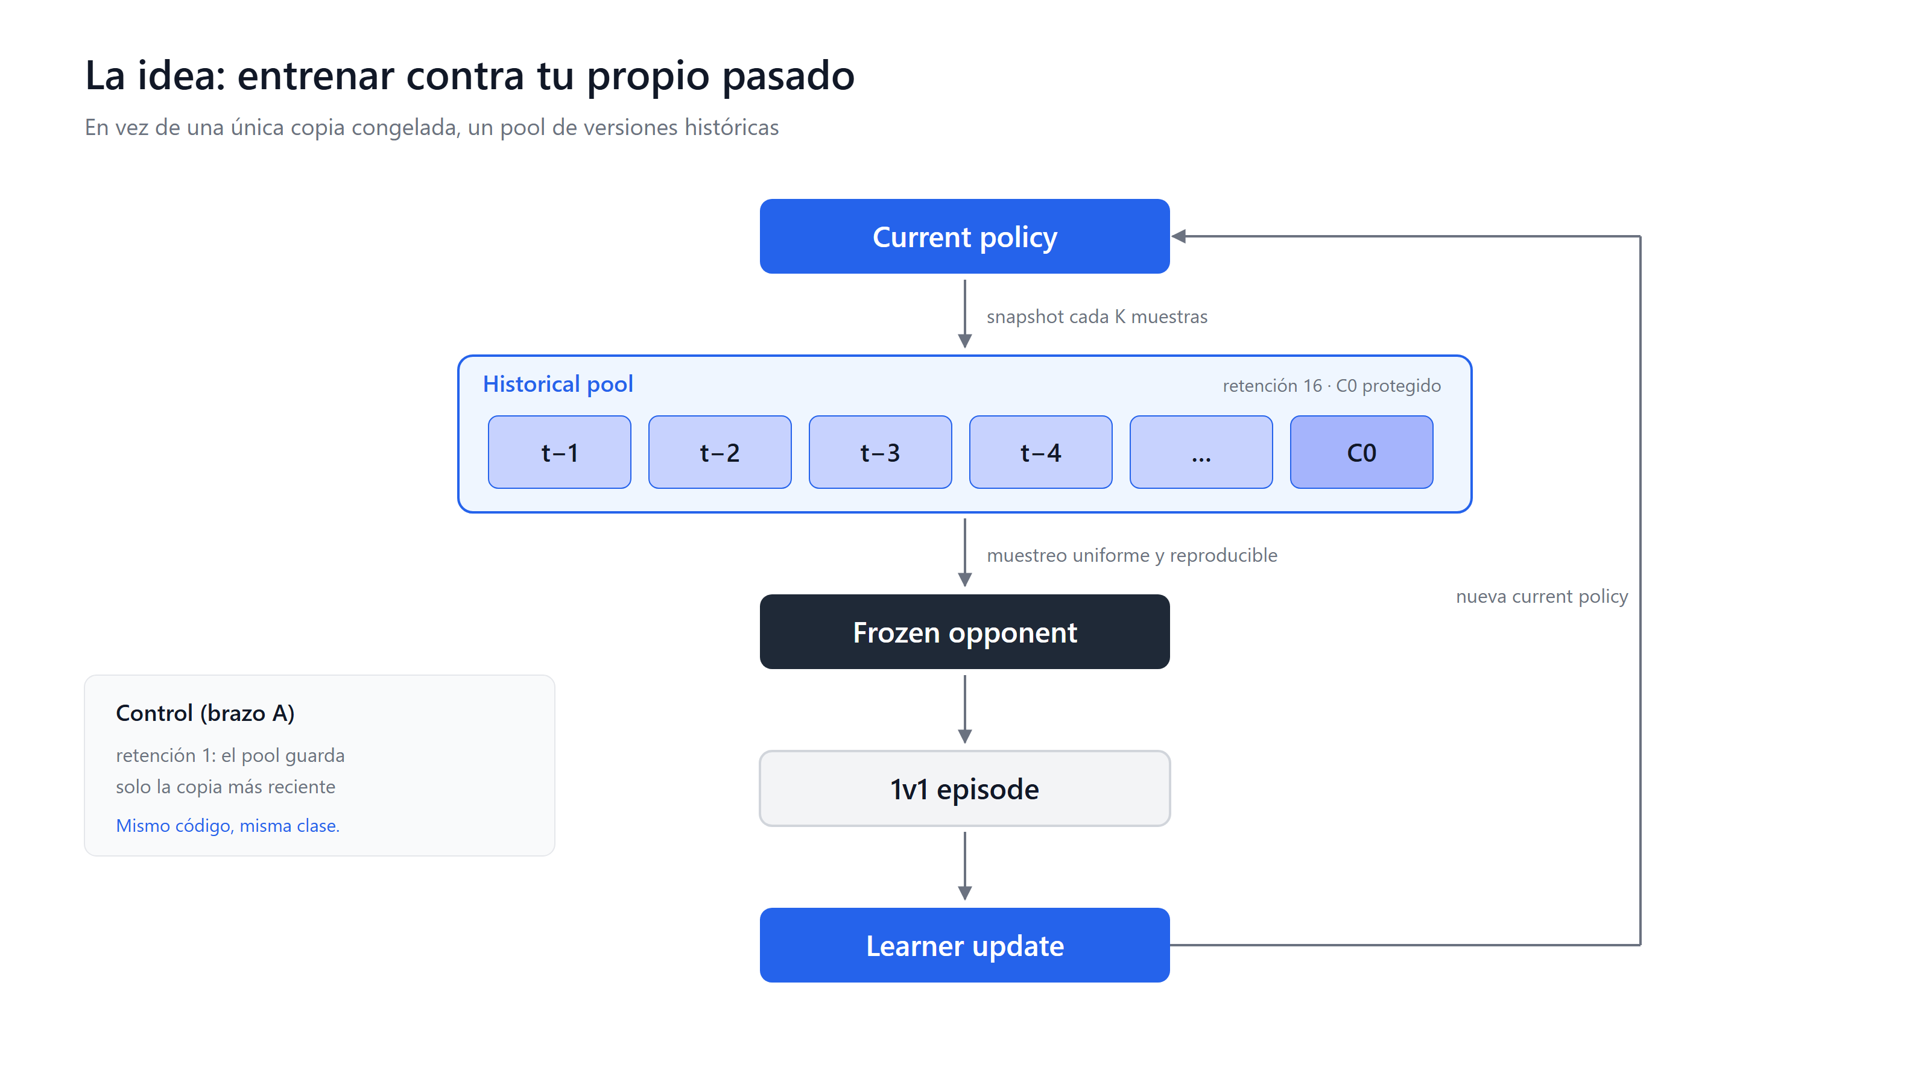
Give it a memory
Based on moanv2/rlgym (MIT) · Pedro Pérez Blanco
Notes:
QUÉ DECIR: guardamos instantáneas de la política cada K muestras y en cada episodio nos enfrentamos a una del pasado elegida al azar. Control: un solo rival congelado. Tratamiento: este pool. Mismo presupuesto de aprendizaje para los dos.
ENFATIZAR: «mismo presupuesto» es lo que hace justa la comparación.
NO AFIRMAR: que esto sea una técnica nueva. No lo es: es fictitious self-play, bien conocido a gran escala.

Slide 4
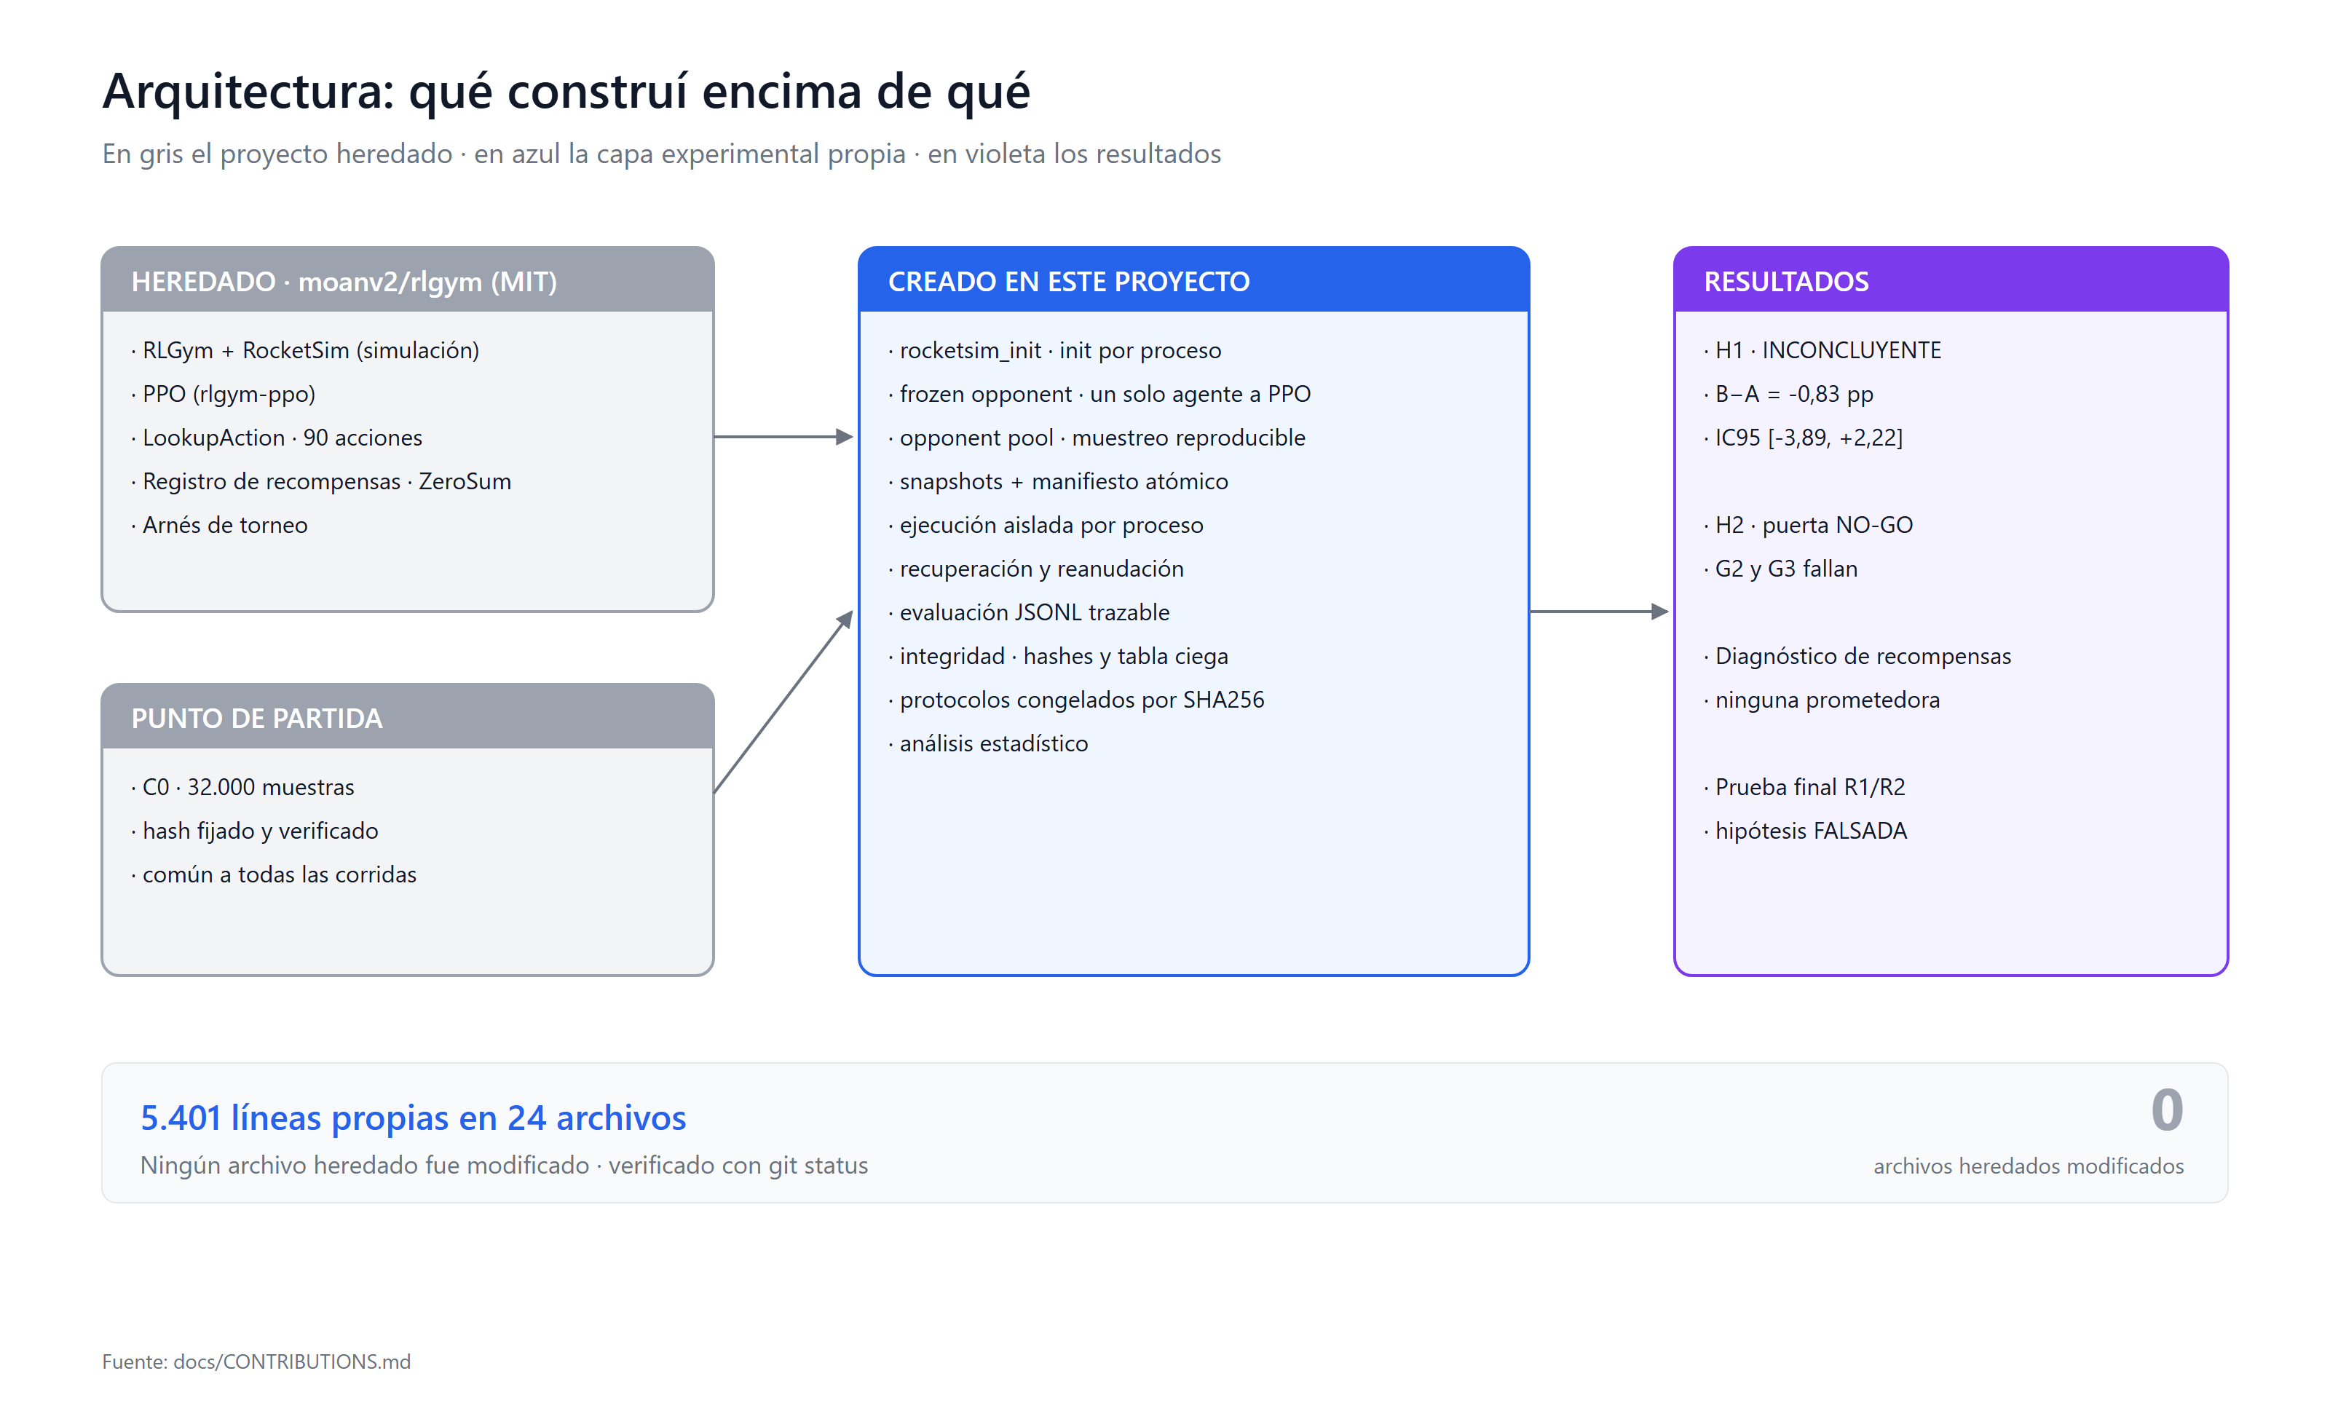
What I built on top
Based on moanv2/rlgym (MIT) · Pedro Pérez Blanco
Notes:
QUÉ DECIR: dilo en voz alta — el bot de Rocket League no es mío. El entorno, PPO y las recompensas vienen de un proyecto MIT. Lo mío es la capa experimental: 5.401 líneas, cero archivos heredados modificados.
ENFATIZAR: la separación de autoría. Se agradece y da credibilidad al resto.
NO AFIRMAR: nunca «creé un bot de Rocket League».

Slide 5
The experiment, frozen before running
BRAZO A · control
Un rival congelado
Retención 1
504.000 muestras
BRAZO B · tratamiento
Pool de 16 instantáneas
Retención 16, C0 protegido
504.000 muestras
Mismo punto de partida · mismas semillas emparejadas · mismo presupuesto al dígito
Criterio de decisión congelado por SHA256 antes de entrenar: 8ae06382…
Notes:
QUÉ DECIR: solo cambia una cosa entre los dos brazos, la retención. Todo lo demás es idéntico. Y el criterio de decisión se escribió y se congeló con un hash antes de ver un solo dato: los scripts se niegan a ejecutarse si el archivo cambia.
ENFATIZAR: escribir el criterio antes es lo que impide ajustarlo después.
NO AFIRMAR: no detalles las cuatro condiciones del criterio; se pierde el hilo.

Slide 6
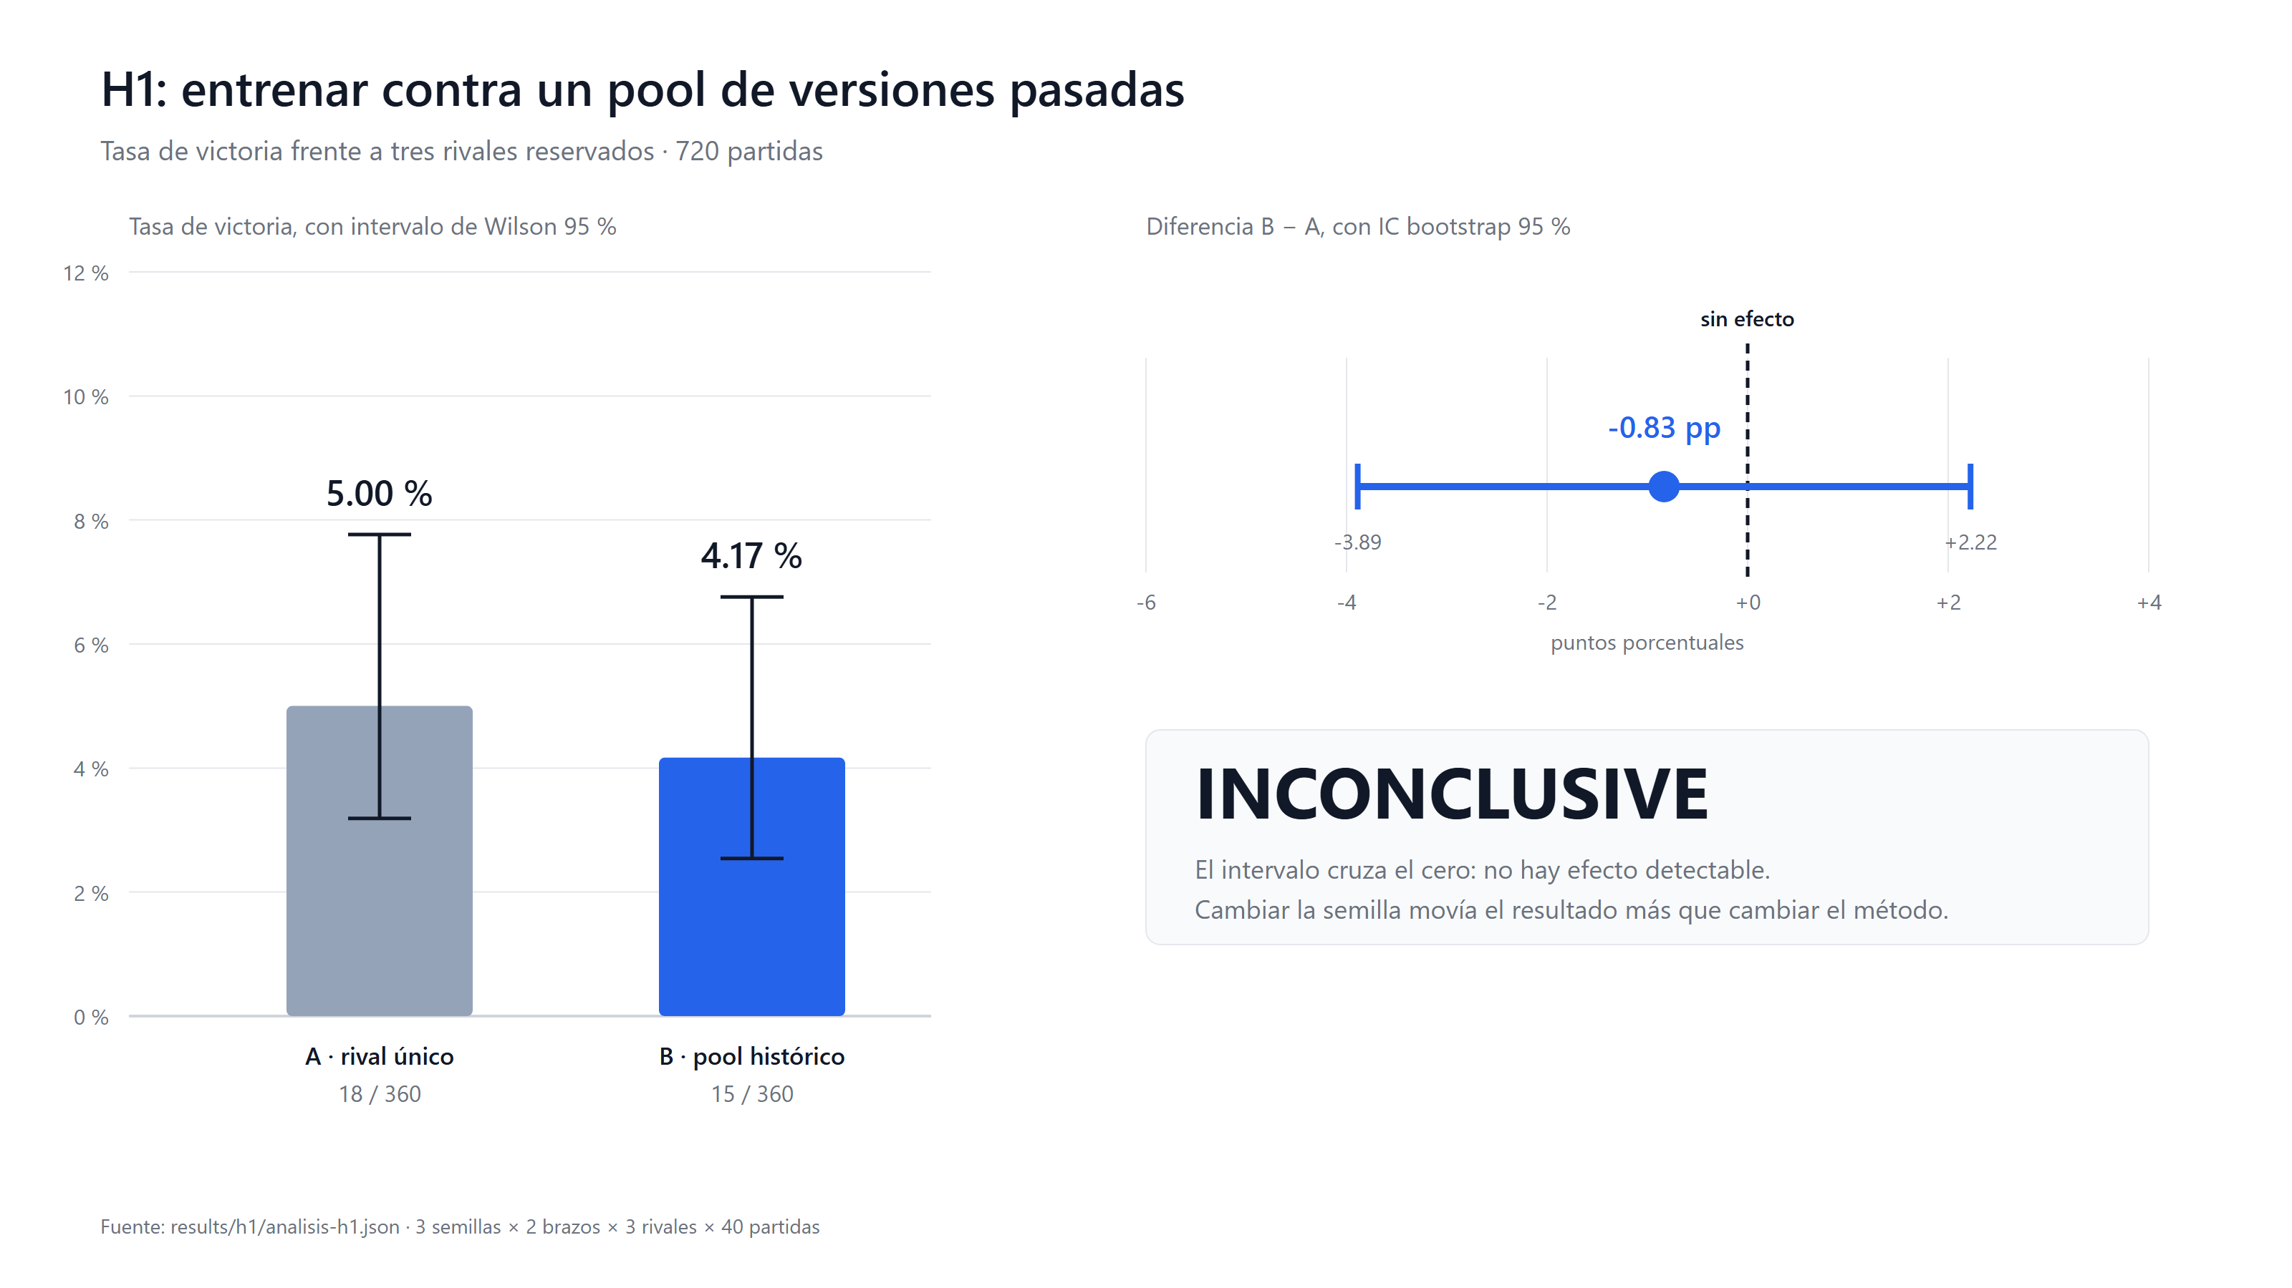
The result
Based on moanv2/rlgym (MIT) · Pedro Pérez Blanco
Notes:
QUÉ DECIR: A un 5,00 %, B un 4,17 %. La diferencia es de 0,83 puntos y su intervalo cruza el cero. La frase que importa, dicha despacio: cambiar la semilla movía el resultado más que cambiar el método — 2,5 puntos entre semillas frente a 0,83 entre brazos.
ENFATIZAR: el intervalo cruzando el cero. Deja tres segundos de silencio.
NO AFIRMAR: que A ganó. No ganó nadie: la diferencia es indistinguible de cero.

Slide 7
Why it couldn't tell
5 %
1,55 %
0,0074
ganaban ambos brazos
se movió la política
distancia entre
«rivales distintos»
rivales entrenados
4.000 veces más
en 504.000 muestras
todas dentro
del 1,5 %
El tratamiento apenas se diferenciaba del control.
Notes:
QUÉ DECIR: tres medidas, no excusas. Efecto suelo, política que casi no se mueve, e instantáneas casi idénticas entre sí.
ENFATIZAR: la tercera. No es solo falta de potencia estadística: la intervención que medía era muy débil. Es el hallazgo incómodo.
NO AFIRMAR: que con más partidas se habría resuelto. No es un problema de tamaño muestral solamente.

Slide 8
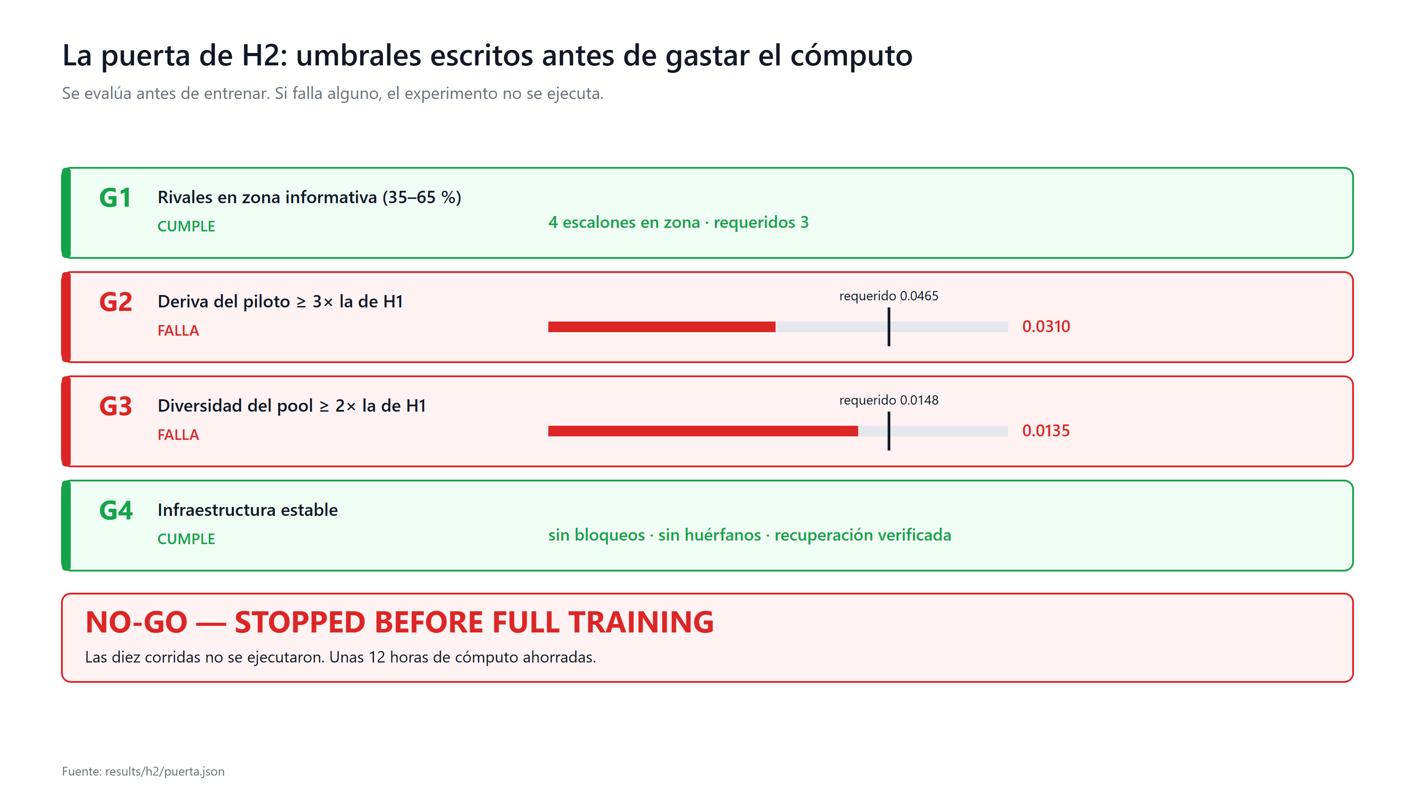
H2: stopped before full training
Based on moanv2/rlgym (MIT) · Pedro Pérez Blanco
Notes:
QUÉ DECIR: rediseñé el experimento y, antes de ejecutarlo, puse una puerta con umbrales escritos de antemano. Dos de cuatro fallaron, así que no ejecuté las diez corridas: unas doce horas de cómputo ahorradas.
ENFATIZAR: cuenta la tentación en voz alta. Lo medido era 2,0× y el umbral 3×. Bajarlo a 2× habría sido elegir el listón después de ver el dato. Menciona también el error propio: extrapolé la deriva en línea recta y crece como raíz cuadrada.
NO AFIRMAR: que fue un fallo, un bug o un problema de software. No lo fue: es el sistema funcionando.

Slide 9
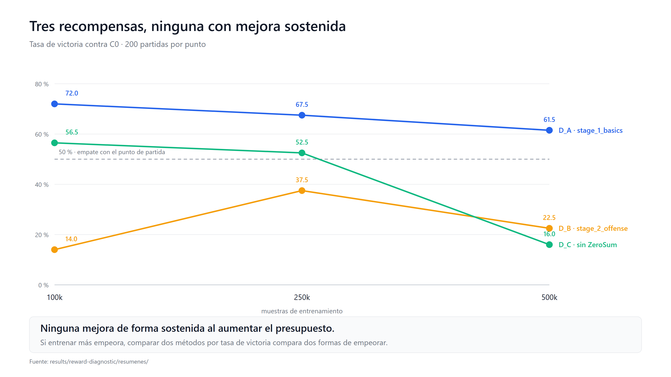
Then something worse showed up
Based on moanv2/rlgym (MIT) · Pedro Pérez Blanco
Notes:
QUÉ DECIR: al calibrar vi que entrenar más empeoraba el juego frente al punto de partida. Tres recompensas, 200 partidas por punto, y ninguna mejora de forma sostenida.
ENFATIZAR: si entrenar más empeora, comparar dos brazos es comparar dos formas de empeorar. Eso invalida la premisa del experimento anterior.
NO AFIRMAR: una causa. No la hay, y decirlo es parte del mensaje.

Slide 10
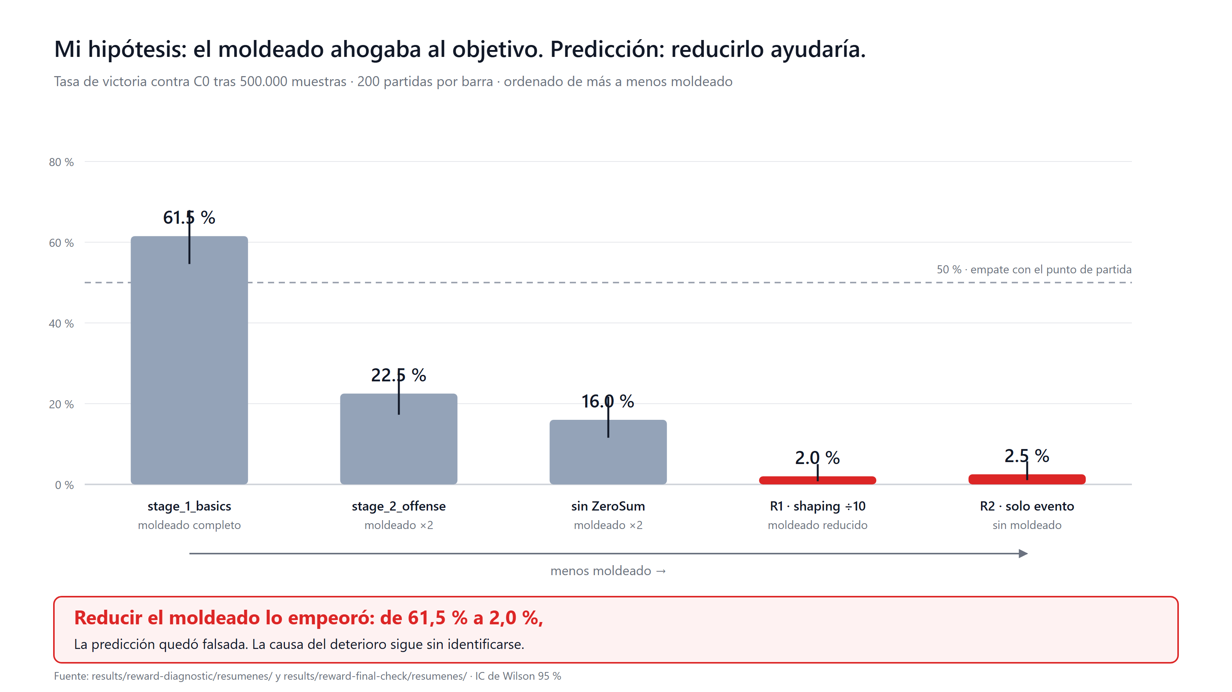
I had an explanation. It was wrong.
Based on moanv2/rlgym (MIT) · Pedro Pérez Blanco
Notes:
QUÉ DECIR: mi hipótesis era que el shaping denso ahogaba al objetivo, porque se cobra cada paso y el gol una sola vez. Predicción: reducirlo debería ayudar. Resultado: lo hundió, del 61,5 % al 2,0 %.
ENFATIZAR: la lección conceptual. Confundí «qué término domina la suma» con «qué término aporta señal aprovechable». Sin moldeado, los goles son tan raros que casi ningún paso informa.
NO AFIRMAR: una explicación alternativa. Decir «no lo sé» es el mensaje de esta slide.

Slide 11
What this actually demonstrates
Engineering
aislamiento de procesos, recuperación de interbloqueos, integridad por hashes
Experiment design
criterios preinscritos, brazos emparejados, puertas de decisión
Reproducibility
protocolos con SHA256, semillas fijadas, evaluación sin duplicados
Statistics
bootstrap, intervalos de Wilson, y detectar que mi unidad experimental era incorrecta
Falsification
formular una hipótesis propia y aceptar que los datos la tumben
Descarté una configuración por 0,5 pp · detuve un experimento por 0,0155 de deriva
Notes:
QUÉ DECIR: lo que se generaliza de este proyecto no son los pesos, es el procedimiento.
ENFATIZAR: los dos números de abajo. Convencen más que cualquier adjetivo, porque demuestran que respeté mis propios umbrales cuando el resultado incomodaba.
NO AFIRMAR: «experto en machine learning», «state of the art». Nada de eso.

Slide 12
No proof that opponent pools help —
pero un sistema capaz de decirlo
H1 INCONCLUYENTE · H2 NO-GO · hipótesis FALSADA
La causa del deterioro sigue sin identificarse
github.com/ppblanco · informe completo en docs/PROJECT_STORY.md
Based on moanv2/rlgym (MIT)
Notes:
QUÉ DECIR: no construí un bot mejor, no demostré que el pool ayude, y la explicación que propuse resultó falsa. Lo que sí construí es algo que sabe decir que no.
ENFATIZAR: cierre sugerido — los pesos de una política de Rocket League no le sirven a nadie; un procedimiento que impide engañarse a uno mismo, sí.
NO AFIRMAR: promesas de trabajo futuro. La línea está cerrada.

